Slide 1
Implementasi Home Security And Fire Detection System Berbasis Telegram
Oleh:
Muhamad Hafiz Servo Fadillansyah
Izza Anshory
Progam Studi
Universitas Muhammadiyah Sidoarjo
Februari 2023

Slide 2
Pendahuluan
Pada zaman ini banyak terjadi nya tindak kejahatan di lingkungan masyarakat. Salah satunya adalah tindak kejahatan pecurian di dalam rumah, dimana tindak kejahatan ini banyak meresahkan masyarakat. Hal ini adalah wajar karena rumah adalah tempat untuk menyimpan barang-barang berharga dan mungkin sangat pribadi buat pemilik rumah. Oleh sebab itu banyak usaha yang dilakukan masyarakat agar rumah terhindar dari usaha pencurian. Usaha tersebut di antara lain, melakukan ronda setiap malam di lingkungan rumah masyarakat, menaruh hewan peliharaan buas seperti anjing di halaman rumah, memberikan gembok pada pagar rumah. Tujuan pada penelitian ini adalah mengimplementasikan sistem keamanan yang efektif, akurat dan dapat dikendalikan maupun dimonitoring pada jarak jauh melalui pemanfaatan aplikasi Telegram pada smartphone pengguna. Telegram adalah sebuah aplikasi layanan pengiriman dan penerimaan pesan yang bersifat open source

Slide 3
Pertanyaan Penelitian (Rumusan Masalah)
Bagaimana membuat rancangan Implementasi Home Security dan Fire Detection system berbasis Telegram ?
Bagaimana ESP32 CAM dan NodeMCU 8266 berkomunikasi dan mentransfer data pada aplikasi Telegram ?
3. Bagaimana Fire detection system terhubung pada aplikasi Telegram

Slide 4
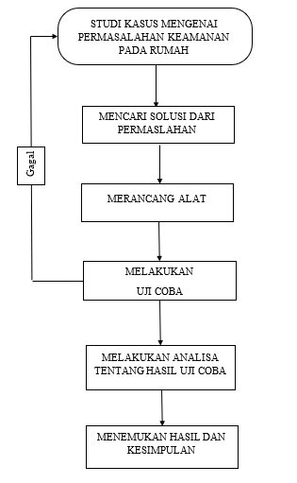
Metode
Metode penelitian yang digunakan adalah metode pengembangan prototipe. Metode tersebut menggunakan pendekatan untuk membangun sebuah program secara cepat dan bertahap sehingga dapat segera dievaluasi

Slide 5
PEMBAHASAN CARA KERJA ALAT
ESP32 CAM akan membuka open library ESP 32 CAM via web lalu mendaftarkan wajah pengguna sehingga pintu bisa terbuka dan tertutup secara otomatis sesuai wajah yang terdaftar
ESP8266 akan mengirimkan data ke Chatbot Telegram untuk perintah on/off secara manual pada sensor GAS MQ – 2 , Solenoid Doorlock, Buzzer dan Micro Servo
Telegram akan mengirim perintah melalui chatbot yang sudah diprogram untuk akses secara manual seperti buka / tutup pintu , buka / tutup kunci dan on / off Alarm serta mendapatkan feedback notifikasi

Slide 6
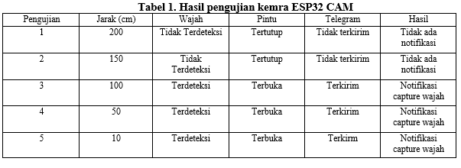
HASIL PENGUJIAN KAMERA ESP32 CAM
Alat akan bekerja apabila kamera ESP32 CAM mendeteksi adanya wajah yang sudah didaftarkan pada library web server ESP32 CAM lalu kamera akan mengambil gambar dan dikirim ke Telegram dengan notifikasi “WAJAH TERDETEKSI” lalu pintu akan terbuka secara otomatis selama 5 detik kemudian pintu akan menutup secara otomatis

Slide 7
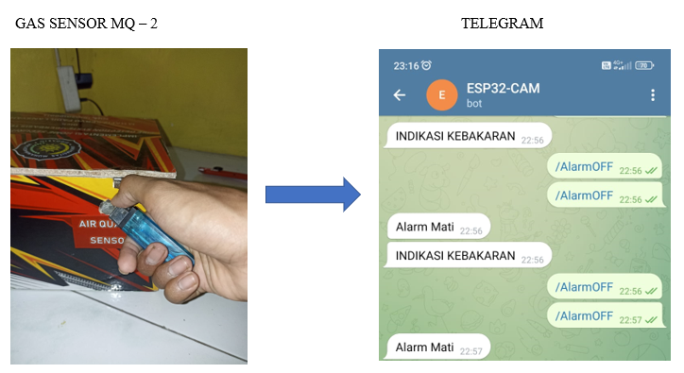
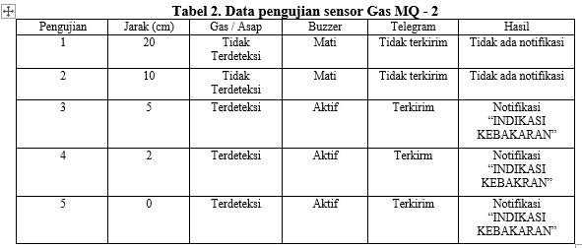
HASIL PENGUJIAN SENSOR GAS MQ - 2
Sensor akan bekerja apabila terdapat kebocoran gas pada suatu ruangan sehingga sensor akan aktif dan mengirimkan notifikasi “INDIKASI KEBAKARAN” ke Telegram dan Buzzer akan nyala. Untuk mematikan Buzzer yang menyala dapat dilakukan ketika chatbot /ALARMOFF pada Telegram ditekan ataupun mengetiknya secara manual

Slide 8
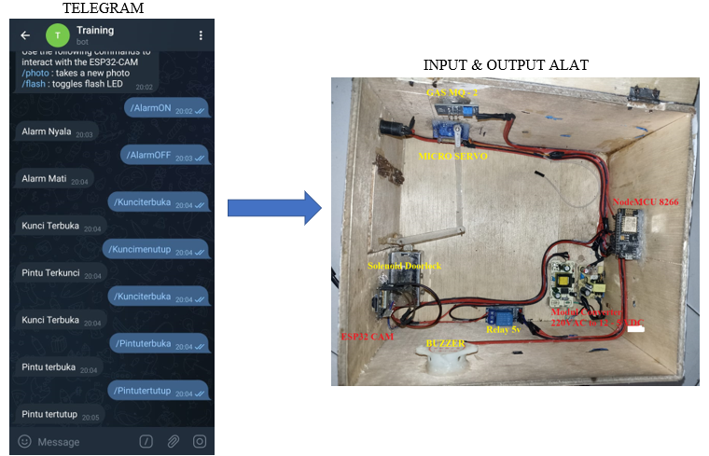
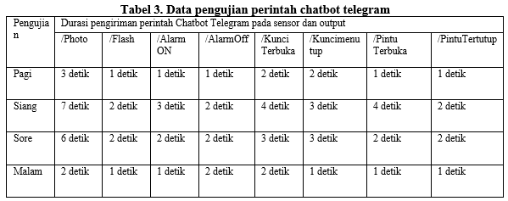
HASIL PENGUJIAN CHATBOT TELEGRAM
Telegram akan memberikan perintah pada input sensor Gas MQ -2 dan Kamera ESP32 CAM secara manual dengan chatbot Telegram, output seperti Solenoid doorlock, Buzzer, Relay, Micro servo juga dapat diberi perintah berjalan secara manual On atau Off pada Telegram dengan memilih opsi menu perintah yang disediakan pada chatbot telegram ataupun diketik

Slide 9
KESIMPULAN
Kamera ESP32 CAM dapat mendeteksi wajah dengan jarak 10 – 100 cm dengan waktu efektif 1 – 7 detik. Sistem akan mengirimkan notifikasi “INDIKASI KEBAKARAN” ke Telegram dengan jarak 0 – 5 cm ketika terdapat kebocoran gas yang terdeteksi pada sensor gas MQ - 2 dalam ruangan. Pengujian durasi perintah chatbot telegram ke sensor input maupun output rata – rata menunjukkan waktu yang lebih lama pada saat siang hari, dibandingkan dengan waktu pagi hari maupun malam hari aktifitas manusia berkurang

Slide 10
REFERENSI
M. I. KURNIAWAN, U. SUNARYA, and R. TULLOH, “Internet of Things : Sistem Keamanan Rumah berbasis Raspberry Pi dan Telegram Messenger,” ELKOMIKA J. Tek. Energi Elektr. Tek. Telekomun. Tek. Elektron., vol. 6, no. 1, p. 1, 2018, doi: 10.26760/elkomika.v6i1.1.
[2] L. Devy, Y. Antonisfia, M. Febrina, and S. Suryadi, “Sistem Pengendalian dan Monitoring Distribusi Air Berbasis Nodemcu 8266,” Elektron J. Ilm., vol. 12, no. 1, pp. 16–23, 2020, doi: 10.30630/eji.12.1.153.
[3] R. D. Risanty and A. Sopiyan, “Pembuatan Aplikasi Kuesioner Evaluasi Belajar Mengajar Menggunakan Bot Telegram Pada Fakultas Teknik Universitas Muhammadiyah Jakarta (Ft-Umj) Dengan Metode Polling,” Semin. Nas. Sains dan Teknol., no. November, pp. 1–9, 2017, [Online]. Available: https://jurnal.umj.ac.id/index.php/semnastek/article/view/2071/1712.
[4] D. Utomo, M. Sholeh, and A. Avorizano, “Membangun Sistem Mobile Monitoring Keamanan Web Aplikasi Menggunakan Suricata dan Bot Telegram Channel,” Semin. Nas. Teknoka, vol. 2, no. 2502, pp. 1–7, 2017.
[5] I. Anshory and M. Charizuddin, “Monitoring Keamanan Rumah Terhadap Bahaya Kebakaran Dan Untuk Efisiensi Biaya Berbasis SMS Gateway,” J. Elektron. List. Telekomun. Komputer, Inform. Sist. Kontrol, vol. 1, no. 1, pp. 32–41, 2019, doi: 10.30649/je.v1i1.13.
[6] W. P. Bahari and A. Sugiharto, “Rancang Bangun Alat Pendeteksi Kebakaran Berbasis Internet of Things (IoT),” Eprints.Uty.Ac.Id, vol. 1, pp. 1–9, 2019, [Online]. Available: http://eprints.uty.ac.id/3322/1/Naskah Publikasi_Widyatmoko Putra Bahari_5150711016.pdf.

